Slide 1
Trabalho final de recuperação da informação
Ramiro Pereira de Magalhães

Slide 2
Busca de imagens a partir de seu conteúdo
Entrada:
  Cor da pele: 0 = banca, 3 = morena, 5 = negra.
  Cor dos olhos: azul, verde, castanho, preto.
Saída:
  Lista ranqueada de fotos de pessoas com características similares às usadas como entrada.

Slide 3
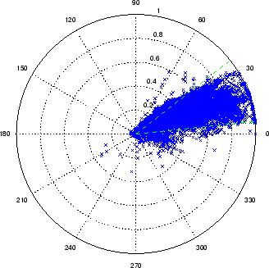
Extração de características
Busca pelo rosto.
Conversão do espaço de cor de RGB para HSV.
Remoção de fundo.
  Exclusão de pixels cuja cor não é típica da pele de humanos.
  Espaço H: 6 a 38 graus.
  Espaço S: Menor que 0,9.
  Espaço V: 0,05 a 0,95.

Slide 4
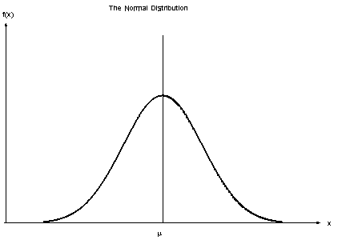
Extração de características
O vetor de características de cada imagem é:
  Espaço H: média, variância.
  Espaço S: média, variância.
  Espaço V: ignorado.

Slide 5
Ferramental
C++
Open CV 2.3 ou superior
Boost::program_options

Slide 6


Slide 7
Base de dados
Imagens retiradas da Internet.
Uma pessoa apenas aparece na imagem.
Imagens coloridas.
50 (?) imagens.
Cada imagem inserida na base de dados tem seus índices extraídos e inseridos em um índice.

Slide 8
Busca
As entradas serão convertidas em valores estimados para cada cor.
  Valores médios extraídos a partir da análise das imagens.
Para cada imagem, calcula-se a probabilidade desse valor pertencer à entrada do usuário.
Toda imagem cuja probabilidade for superior a um mínimo será incluída na resposta.
Ranqueamento será baseado nas probabilidades.

Slide 9
Experimentação
Executar buscas e avaliar os resultados de modo a construir um gráfico Precision/Recall.

